Slide 1
Муниципальное автономное дошкольное общеобразовательное учреждение Кижингинский детский сад «Сэсэг»
«Модель предметно-пространственной
развивающей среды, обеспечивающей
эффективную реализацию ООП ДО
в условиях введения ФГОС»
2014г.

Slide 2
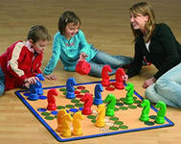
В соответствии с ФГОС дошкольного образования развивающая предметно-пространственная среда детского сада обеспечивает:
возможность общения;
совместную деятельности детей и взрослых,
двигательную активность детей
возможность для уединения.

Slide 3
Результаты дошкольного образования (условно)
«уровень максимально возможного развития каждого ребенка
с учетом его индивидуальных, возрастных особенностей»
Создание условий для достижения персонифицированных детских результатов

Slide 4
Проблема создания системы условий и требованиям ФГОС
Финансирование
Проект «Полифункциональный трансформируемый интерактивный комплекс персонифицированной развивающей направленности»

Slide 5
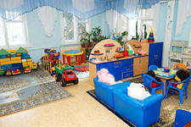
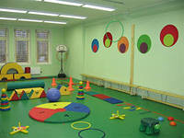
Цель проекта:
создать полифункциональную трансформируемую
интерактивную персонифицированную развивающую
образовательную среду, обеспечивающую
обогащение жизненного опыта дошкольника
в различных видах детской деятельности.

Slide 6
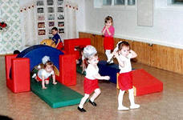
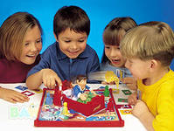
Три условно-модульные зоны :
Зона ритмики, танца, театра и физической культуры
«Движение - Здоровье - Развитие»
2. Зона художественного творчества «Творчество – Обучение - Развитие»
3. Зона самопознания «Позитивная Я-концепция – Познание - Развитие»

Slide 7
Анализ эффективности реализации проекта
Внутренний
Внешний

Slide 8
Результаты:
Создание полифункциональной трансформируемой
интерактивной персонифицированной развивающей
образовательной среды, обеспечивающей высокое качество
дошкольного образования, равные стартовые возможности
для продолжения образования на всех уровнях и ступенях.
2. Повышение педагогической компетентности родителей,
обеспечивающей целостное развитие личности дошкольника.
Целостное взаимодействие «детский сад – семья».
3. Рост профессионализма педагогов в вопросах
использования интерактивного оборудования
в совместной деятельности с детьми для успешной
реализации ФГОС дошкольного образования.

Slide 9
СПАСИБО ЗА ВНИМАНИЕ!!!

